Slide 1
Требования к содержанию основных документов при работе с ПД (с учетом актуальных изменений)
Круглый стол «Скрытые угрозы 2022−2023.
Утечка данных и многомиллионные штрафы» Х Международный Сибирский транспортный форум
МВК «НОВОСИБИРСК ЭКСПОЦЕНТР»
30 июня 2023г.
МАНИЛОВ ИЛЬЯ
Юрист ЮК «ЛексПроф»

Slide 2
Какие документы
необходимо разработать при работе с ПД
(с учетом актуальных изменений)
Политика обработки ПД (Политика конфиденциальности)
Положение об обработке, защите, уничтожении персональных данных сотрудников
Форма согласия на обработку ПД
Отдельное согласие на передачу ПД третьим лицам
Акт оценки возможного вреда субъектам ПД
Акт уничтожения ПД и выгрузка из журнала регистраций событий в информационной системе

Slide 3
Политика обработки персональных данных (Политика конфиденциальности)
Политики обработки ПД = Политика конфиденциальности
Когда компания обрабатывает ПД в Интернете, нужно разработать Политику обработки такой информации и разместить ее на сайте
В отношении сайта ссылка на Политику должна быть на той странице, где есть форма сбора ПД
Сервисы Google.Формы собирают персональные данные. Поэтому при заполнении таких форм должна быть ссылка на Политику.

Slide 4
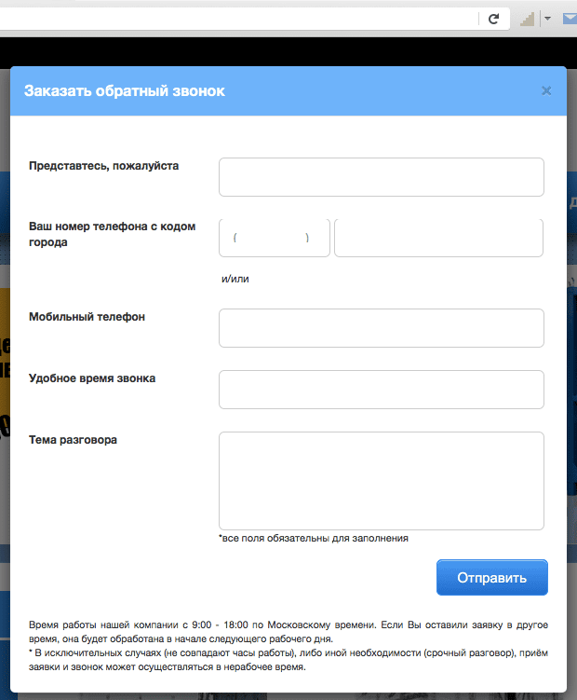
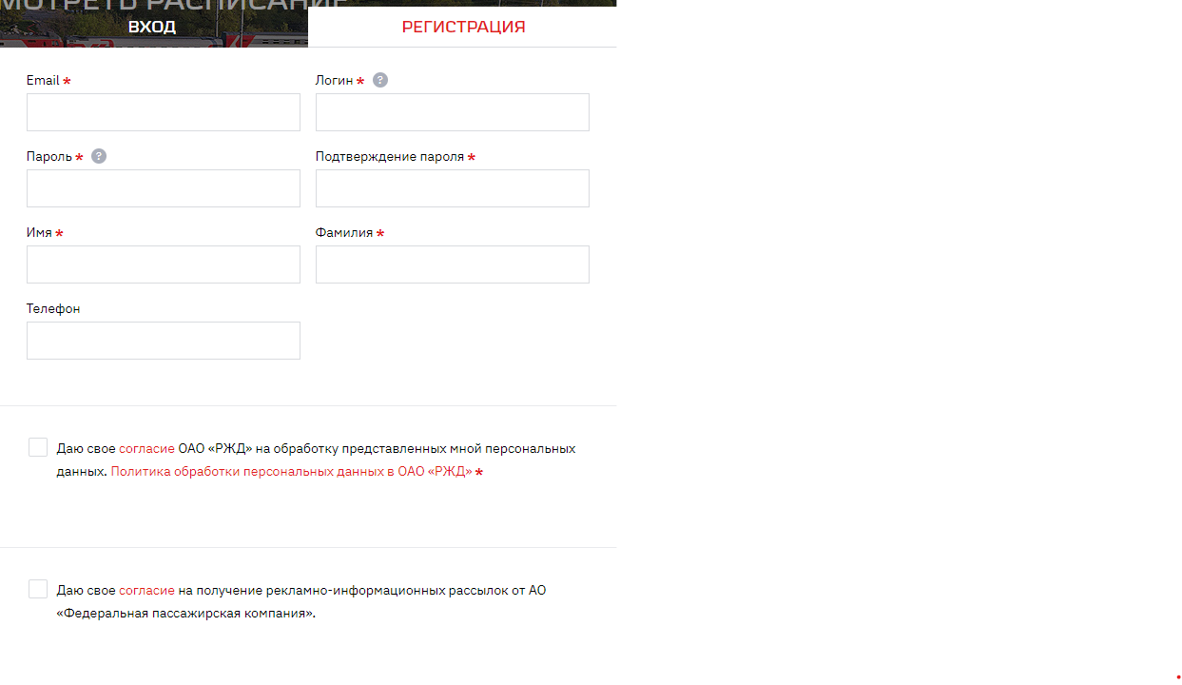
Политика обработки персональных данных (Политика конфиденциальности)

Slide 5
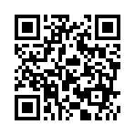
Политика обработки персональных данных: требования к размещению
Основные понятия и сокращения, которые используют в документе;
Цели обработки персональных данных, категории (перечни) обрабатываемых персональных данных;
Основания обработки;
Категории данных и их субъектов;
Порядок и условия обработки данных;
Права и обязанности субъектов данных;
Порядок хранения данных;
8. Раздел о конфиденциальности данных (ст. 7 Федерального закона № 152-ФЗ).
В Федеральном законе № 152-ФЗ нет требований к Политике. Но Роскомнадзор еще 27 июля 2017г. дал рекомендации, что включить в такой документ

Slide 6
Политика обработки персональных данных: требования к размещению
Нововведения, которые действуют с 1 сентября 2022г:
Законодатели поменяли требования к условиям Положения об обработке ПД (ст. 18.1 Федерального закона № 152-ФЗ). Теперь для каждой цели обработки в нем нужно определить четыре группы сведений:
Категории и перечень данных.
Категории субъектов ПД.
Способы и сроки обработки и хранения данных.
Порядок уничтожения.
2) Появилось отдельное требование к созданию Положения о защите ПД.
В этом документе нужно прописать процедуры, которые помогут предотвратить и выявить нарушения Федерального закона № 152-ФЗ. Однако в законе есть альтернатива: вместо того, чтобы принять новый локальный акт, требования к защите данных можно прописать в уже действующем, например, в Положении об обработке (п. 2 ч. 1 ст. 18.1 Федерального закона № 152-ФЗ).
3) Положение об уничтожении ПД.
В положении нужно прописать новые правила о том, как оператор подтверждает факт уничтожения данных субъекта ПД.
С 1 марта оператор, который уничтожил ПД, должен оформить акт об уничтожении, а также выгрузку из журнала регистрации событий в информационной системе, если обрабатывает данные с помощью средств автоматизации.

Slide 7
Положение об обработке, защите, уничтожении персональных данных сотрудников
Ранее приведенные нововведения распространяются и на данное Положение
В чем отличие от Политики конфиденциальности:
Документ по работе с ПД внутренних субъектов – сотрудников компании
Нет обязательных требований к размещению для всеобщего доступа
Ознакомить с ним необходимо каждого сотрудника (под подпись)
Лучше сразу предусмотреть перечень должностей сотрудников компании имеющих право доступа к ПД остальных работников

Slide 8
Форма согласия на обработку персональных данных
Перечень требований указан в ч. 4 ст. 9 Федерального закона № 152-ФЗ
1. Цель обработки ПД:
Согласие работника: исполнения прав и обязанностей сторон трудового договора, исполнения законодательства в сфере воинского учета, пенсионного, налогового законодательства.
Согласие пассажира: в целях осуществления перевозки, в маркетинговых целях (рассылка рекламных предложений).
2. Тип субъекта ПД:
Сотрудники компании (внутренний тип).
Пассажиры, контрагенты, соискатели (внешний тип).
3. Категории ПД:
В отношении работника: ФИО, год, месяц и дата рождения, место рождения, адрес регистрации, номер телефона, фотография, в том числе цифровая.
В отношении пассажира: ФИО, дата рождения, паспортные данные, пол, гражданство, дата поездки, пункты отправления/назначения, вид маршрута следования, контактный телефон, адрес электронной почты.
4. Перечень действий с ПД:
В отношении работника: внесение ПД в информационные системы, публикации в СМИ и на сайте компании, указание данных на визитке/бейджике (ФИО, номер телефона, адрес эл. почты).
В отношении пассажира: установление данных пассажира и их внесение в информационные системы перевозчика (для бронирования билетов и осуществления перевозки в дальнейшем) , направление уведомлений, запросов и рекламных предложений, обработка запросов и заявок от пассажира.
5. Сроки обработки ПД:
До достижения целей обработки ПД или в течение срока хранения информации (3 года с даты прекращения договора воздушной перевозки).
6. Возможность запроса ПД у третьих лиц: иначе в случае отсутствия такого пункта нужно будет брать отдельное согласие у субъекта.
7. Трансграничная передача ПД: иначе в случае отсутствия такого пункта нужно будет брать отдельное согласие у субъекта.

Slide 9
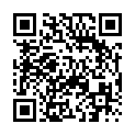
Отдельное согласие на передачу/распространение персональных данных третьим лицам
В документе нужно указать конкретное действие с ПД (п. 6 ч. 1 ст. 3, ст. ст. 6, 9 Федерального закона № 152-ФЗ).
Распространенный вариант – получить от субъекта согласие на распространение его ПД. В нем можно ограничить передачу информации конкретным лицам (п. 5 ч. 1 ст. 3, ст. 10.1 Федерального закона № 152-ФЗ). Можно и не указывать конкретных лиц, а прописать обобщенное название, например, «кредитные организации». С такой формулировкой, если сотрудник захочет поменять банк, обновлять согласие не понадобится.
Основные требования к согласию на распространение:
Сведения о том, на каких ресурсах будут распространять ПД и где они будут доступны неограниченному кругу лиц;
Цель распространения ПД;
Категории и перечень ПД, на которые сотрудник дал согласие на распространение;
Категории и перечень ПД, которые сотрудник запретил распространять;
Срок действия согласия, возможность и способы его отзыва.
Требования к согласию на распространение утверждены Приказом Роскомнадзора от 24.02.2021 N 18

Slide 10
Акт оценки возможного вреда субъектам персональных данных
Нововведение: действует с 1 марта 2023г. (Приказ Роскомнадзора от 27.10.2022 N 178)
В ходе оценки нужно выбрать одну из трех степеней вреда: высокую, среднюю или низкую.
Результаты оценки нужно оформить актом в электронной форме или на бумаге. Делает это ответственный за организацию обработки ПД либо комиссия, которую компания вправе создать специально для оценки.
Что должен включать в себя:
Дату проведения оценки вреда
ФИО каждого из проводивших оценку лиц
Отразить степень возможного вреда

Slide 11
Акт уничтожения персональных данных и выгрузка из журнала регистраций событий в информационной системе
Новые требования: с 1 марта 2023 (Приказ Роскомнадзора от 28.10.2022 № 179
Неавтоматизированная обработка ПД
Акт об уничтожении ПД
1) Наименование и адрес компании;
2) Компанию, которая обрабатывала данные по вашему поручению (если обрабатывала);
3) ФИО того, чьи ПД уничтожаете;
4) ФИО, должности членов комиссии;
5) Перечень категорий ПД, способ, причину и дату уничтожения данных;
6) Наименование материальных носителей или информационной системы, где были персональные данные.
Автоматизированная/смешанная обработка ПД
1) Акт об уничтожении ПД
2) Выгрузка из журнала регистрации событий в информационной системе персональных данных
Что нужно указать в выгрузке:
1) ФИО субъекта или иную информацию, относящуюся к субъектам, чьи ПД были уничтожены;
2) Перечень категорий ПД;
3) Причину и дату их уничтожения;
4) Наименование информационной системы.

Slide 12
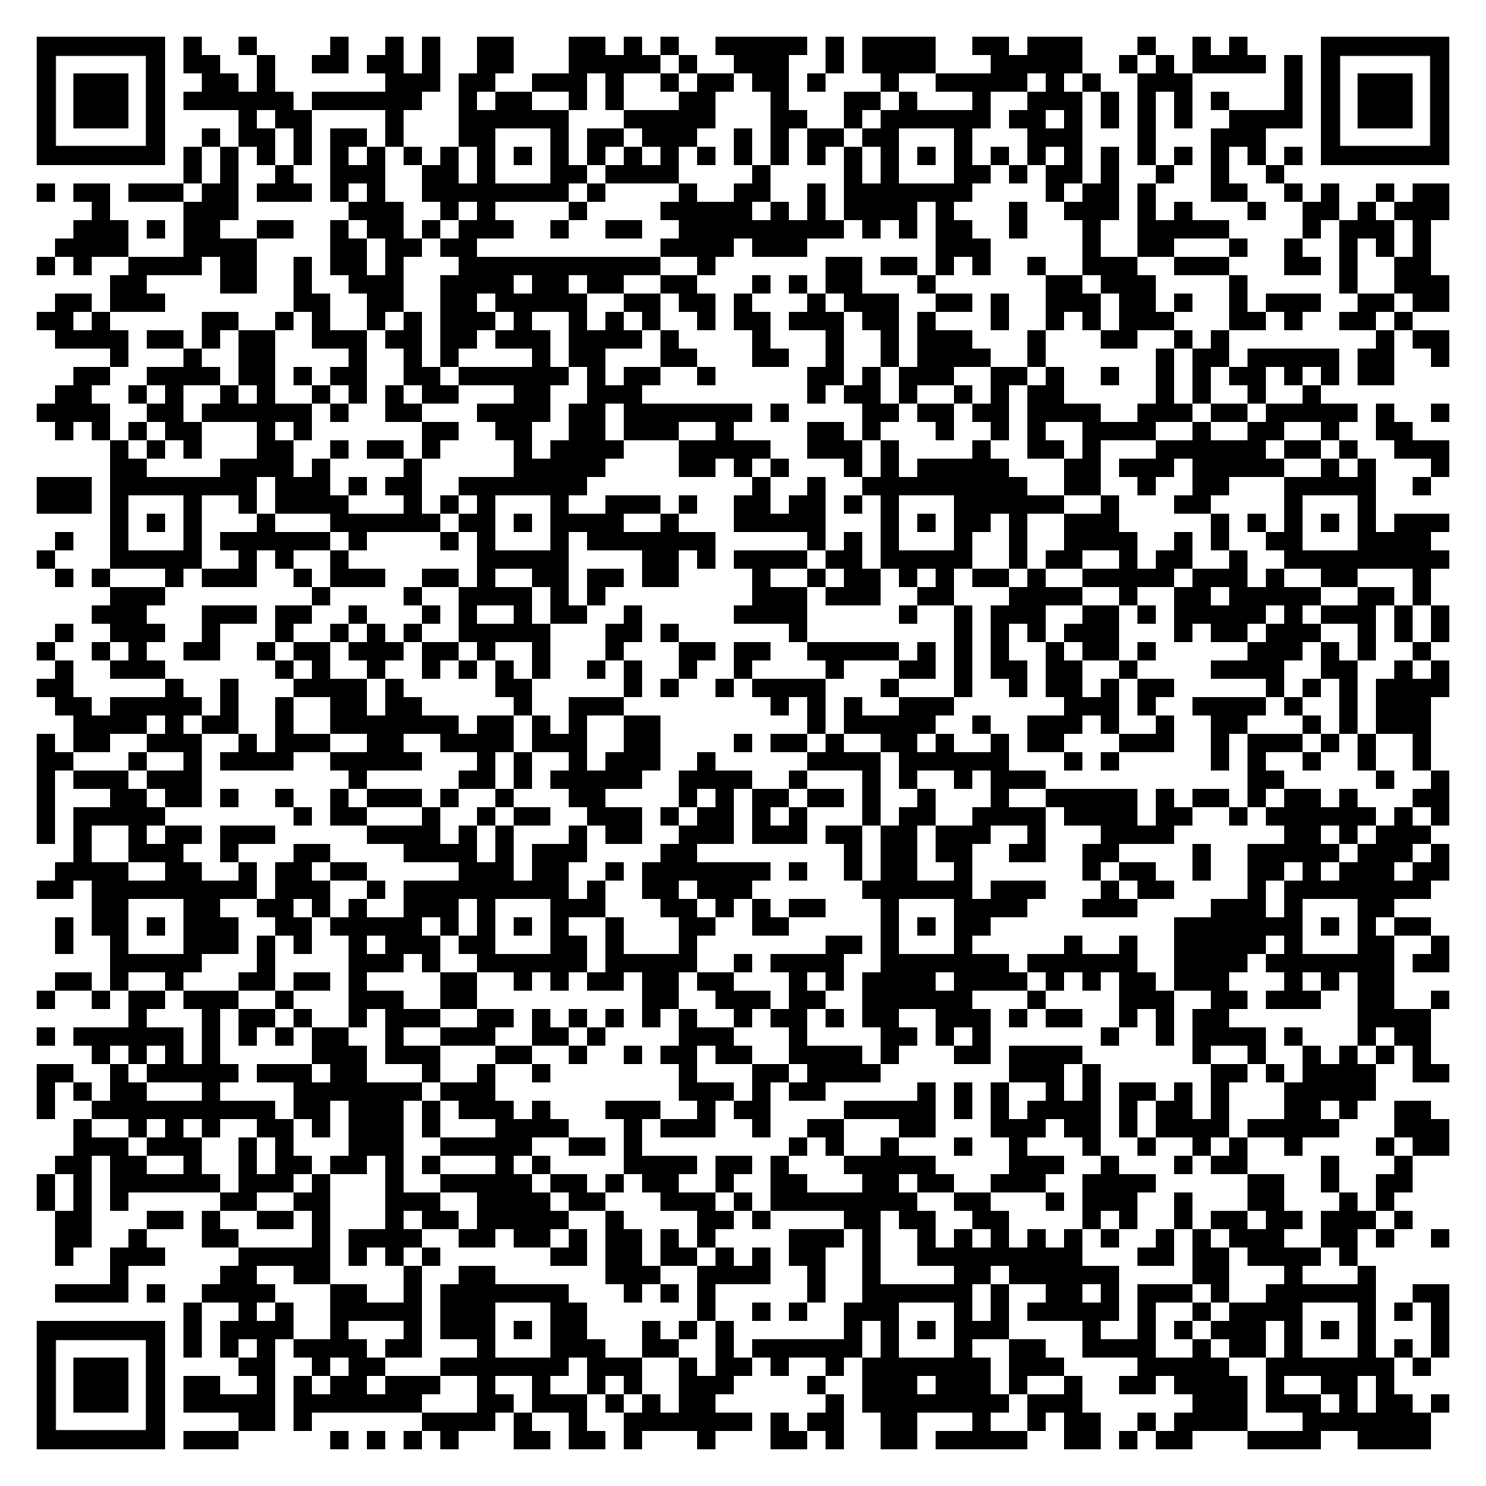
+7-952-903-25-96
i.manilov@lexprof.ru
МАНИЛОВ ИЛЬЯ
Юрист ЮК «ЛексПроф»

